Slide 1
Пројекат „Падежи“
ОШ „Десанка Максимовић“
Наставник Биљана Кнежевић

Slide 2
Прва фаза пројекта: Анкета
У онлајн алату Linoit ученици су изнели своје ставове у дискусији „Да ли је потребно учити граматику када већ знамо да говоримо српски језик“, коју је започео наставник.

Slide 3
Друга фаза пројекта: Подела задужења
Наставник је позвао заинтересоване ученике да се укључе у пројекат и објаснио план рада и задужења. Заинтересовани ученици у алату Linoit написали су шта би волели да обраде.
Направљена је група Пројекат „Падежи“ преко платформе Viber за лакшу комуникацију.

Slide 4
Трећа фаза пројекта: Постављање циљева, договор у вези са оцењивањем
Наставник је учесницима пројекта објаснио који су циљеви ове активности, као и исходе које треба да остваре.
Договорено је шта ће све ући у оцењивање: залагање, поштовање рокова, међусобна сарадња и подршка, креативност.
Након ове фазе, наставник је поставио почетни слајд са елементима који треба да буду попуњени, па су ученици започели активности.

Slide 5
Четврта фаза: Израда презентација
Ученици раде појединачне задатке: свако има свој падеж који обрађује у лекцији. Истовременим радом одабрале су позадину и окружење, као и фонт презентације.
Погледај презентацију.

Slide 6
Пета фаза: Квиз знања за увежбавање
Наставник је преузео готов квиз из базе Прези презентација и поделио са ученицима. Њихов задатак је да пронађу одговарајућа занимљива питања која ће помоћи ученицима да увежбају примену градива. Постојећа питања треба заменити новим.
Погледај квиз о падежима.

Slide 7
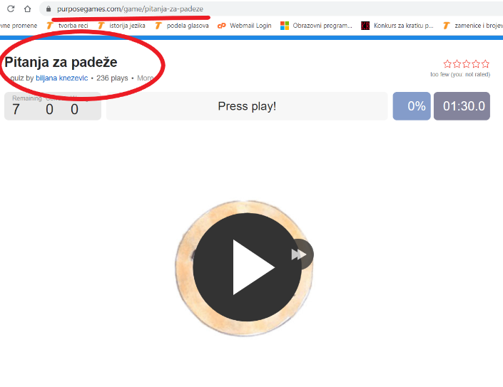
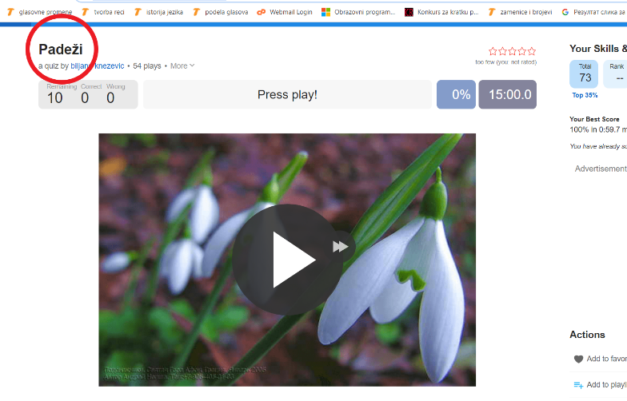
Шеста фаза пројекта: Игрице за увежбавање знања
Игрицу за увежбавање основног нивоа можете играти ОВДЕ.
Игрицу за увежбавање средњег нивоа можете играти ОВДЕ.
Игрицу за увежбавање напредног нивоа можете играти ОВДЕ.
Наставник прави игрице за вежбање основног, средњег и напредног нивоа знања о падежима у алату Purpose games.

Slide 8
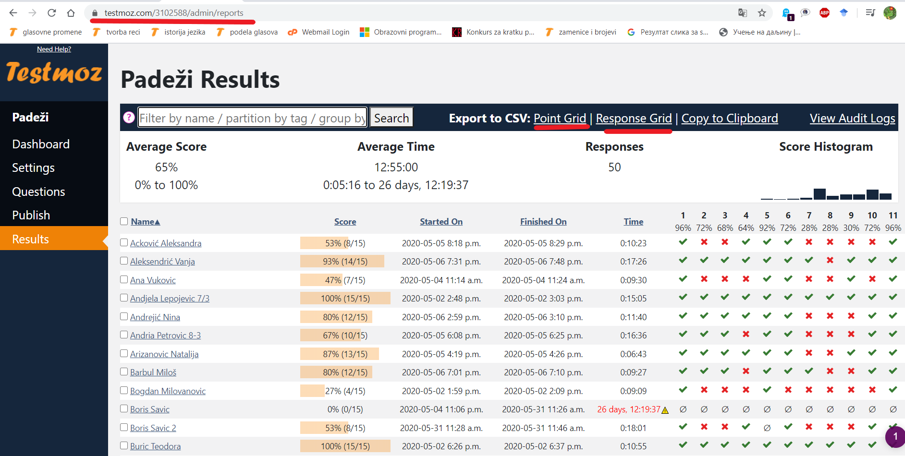
Седма фаза пројекта: Тест за проверу знања
У алату Testmoz наставник прави тест за проверу знања. Овај софтвер нуди повратну информацију ученицима, а наставнику богату статистику за формативно/сумативно праћење чак и у бесплатној верзији.
Своје знање о падежима можете проверити у ОВОМ ТЕСТУ.

Slide 9
Евалуација рада на пројекту, вредновање
На крају пројекта ученице су извршиле евалуацију: процениле су да ли су циљеви и исходи остварени. Њихов рад наставник је вредновао уз дискусију путем групе на платформи Viber.

Slide 10
Шта даље?
Ова група се неће угасити, промениће само назив пројекта. Надамо се да ће се и други придружити. Ученици су се забављали и желе још занимљивих искустава у школи!

